Slide 1

PROCESSOS DE DESERTIFICAÇÃO NO SEMIÁRIDO BRASILEIRO
Brasília - DF, Senado Federal – 09 de julho de 2015

Slide 2
CONCEITOS – UNCCD
Convenção das Nações Unidas de Combate à Desertificação
DESERTIFICAÇÃO: É a degradação da terra nas regiões áridas, semiáridas e subúmidas secas, resultante de vários fatores, entre elas as variações climáticas e atividades humanas..
DEGRADAÇÃO DA TERRA significa a perda ou redução da produtividade econômica ou biológica dos ecossistemas secos, causadas pela:

Slide 3
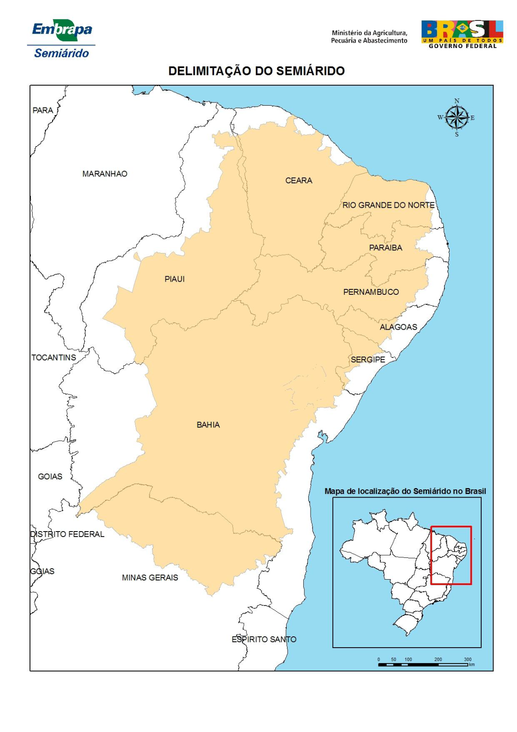

Slide 4
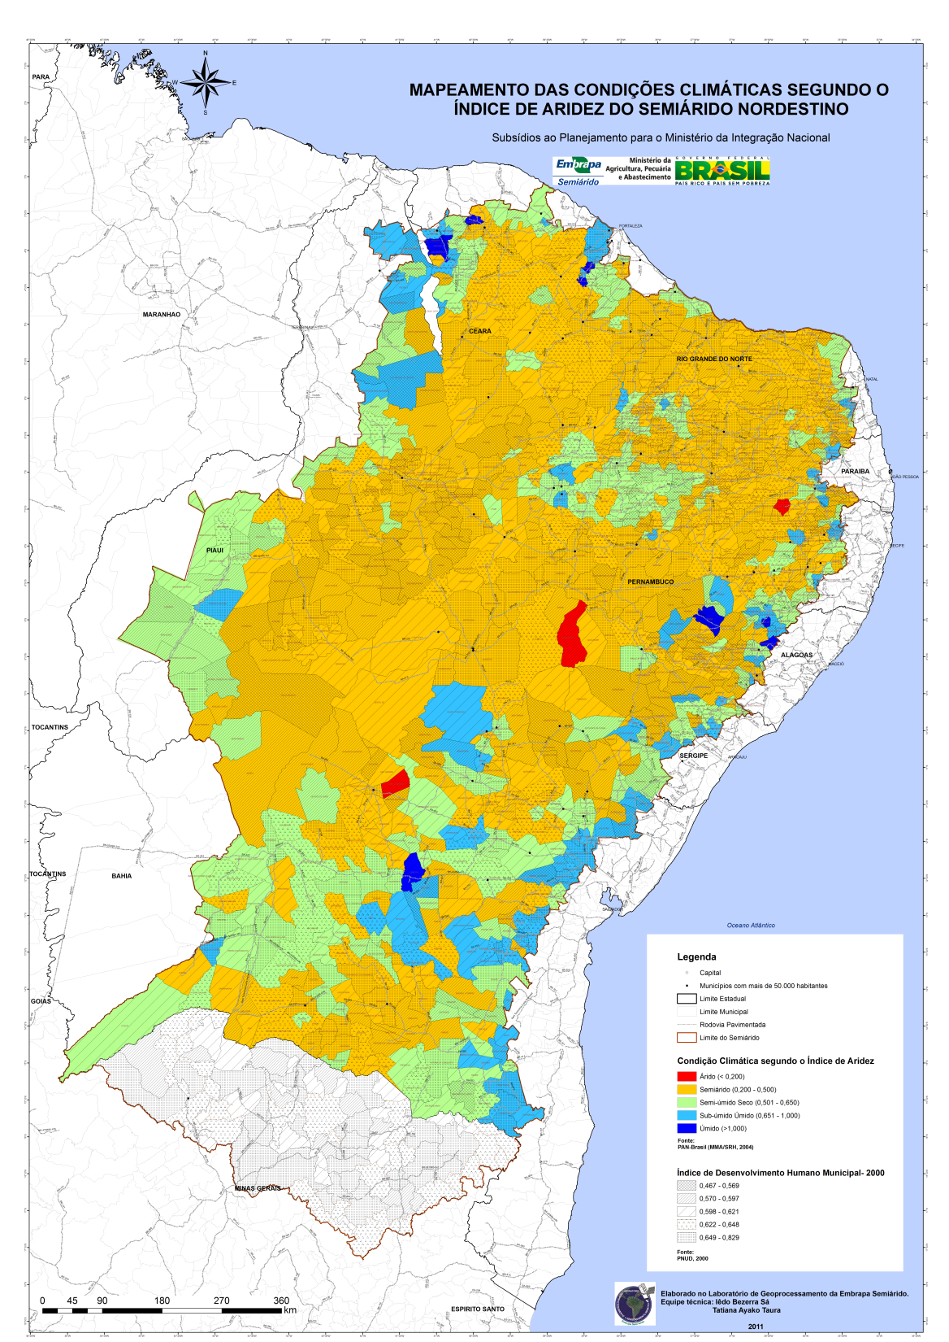

Slide 5
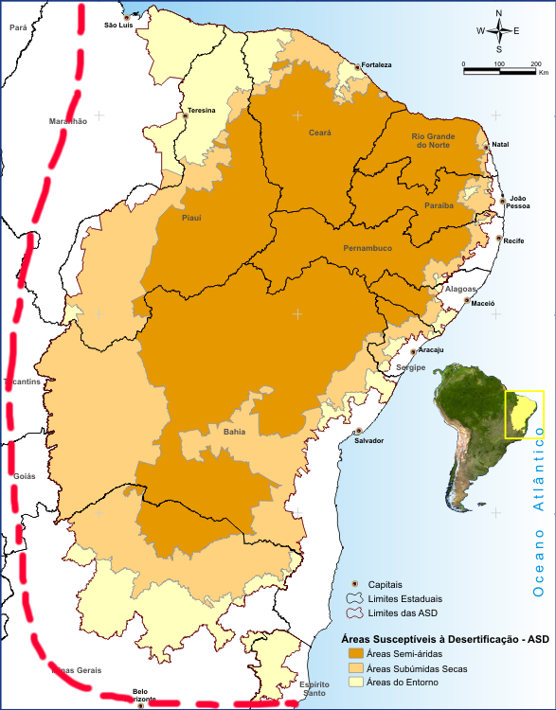
Segundo o IPCC, até 2050 a desertificação e a salinização afetarão 50% das terras agrícolas da América Latina e Caribe
Subúmido úmido
Subúmido Seco
Semiárido
Árido

Slide 6
Semiárido brasileiro
- Área: ≈1.000.000 km²;
Maranhão
Maranhão
- 1.133 municípios;
Zona Úmida/
Zona Úmida/
Ceará
Subúmida
Ceará
Subúmida
R. G. do Norte
R. G. do Norte
- População: ≈ 28 milhões de hab.
Paraíba
Piaui
Paraíba
Piaui
Pernambuco
Petrolina
Pernambuco
- Solos predominantemente rasos, baixa fertilidade;
Petrolina
Juazeiro
Juazeiro
Alagoas
Alagoas
Zona Semi-árida
Zona Semi-árida
Sergipe
Sergipe
- Vegetação de Caatinga, típica da depressão sertaneja;
Bahia
Bahia
- Precipitação: 700 bilhões de m³/ano;
Minas Gerais
Minas Gerais
- Sistema tradicional de produção: exploração conjunta de agricultura e pecuária.

Slide 7
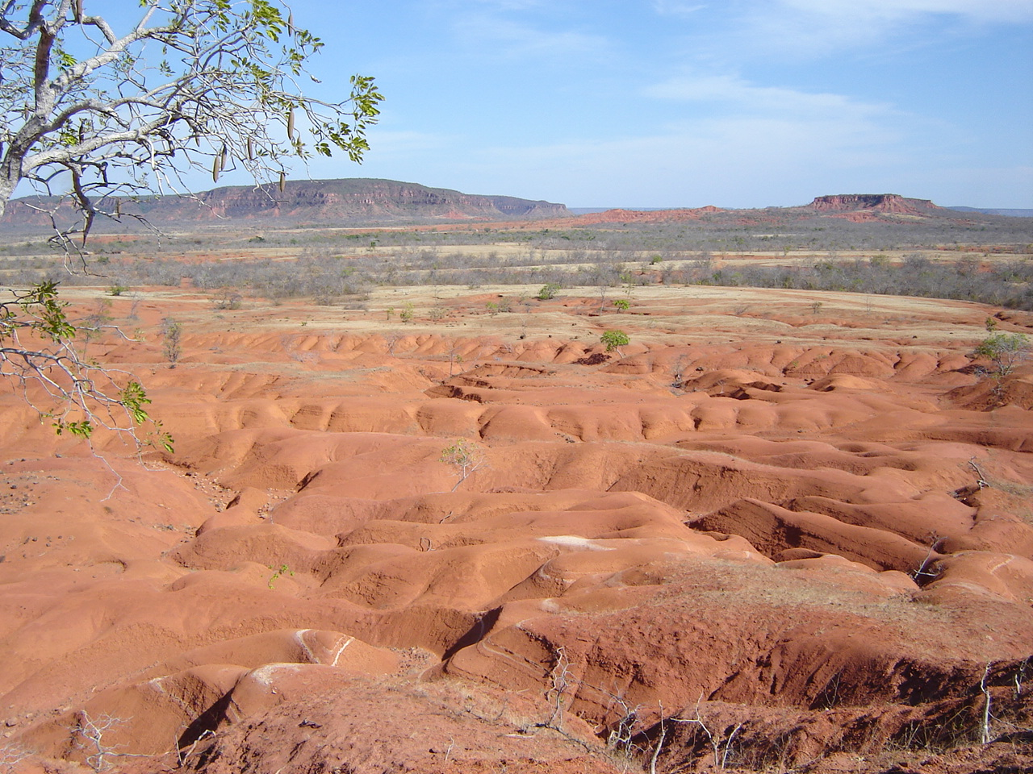

Slide 8
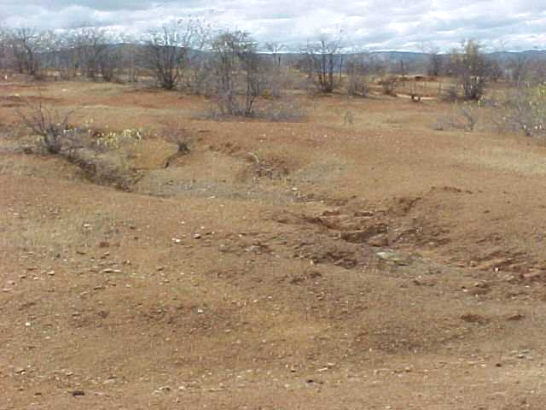

Slide 10
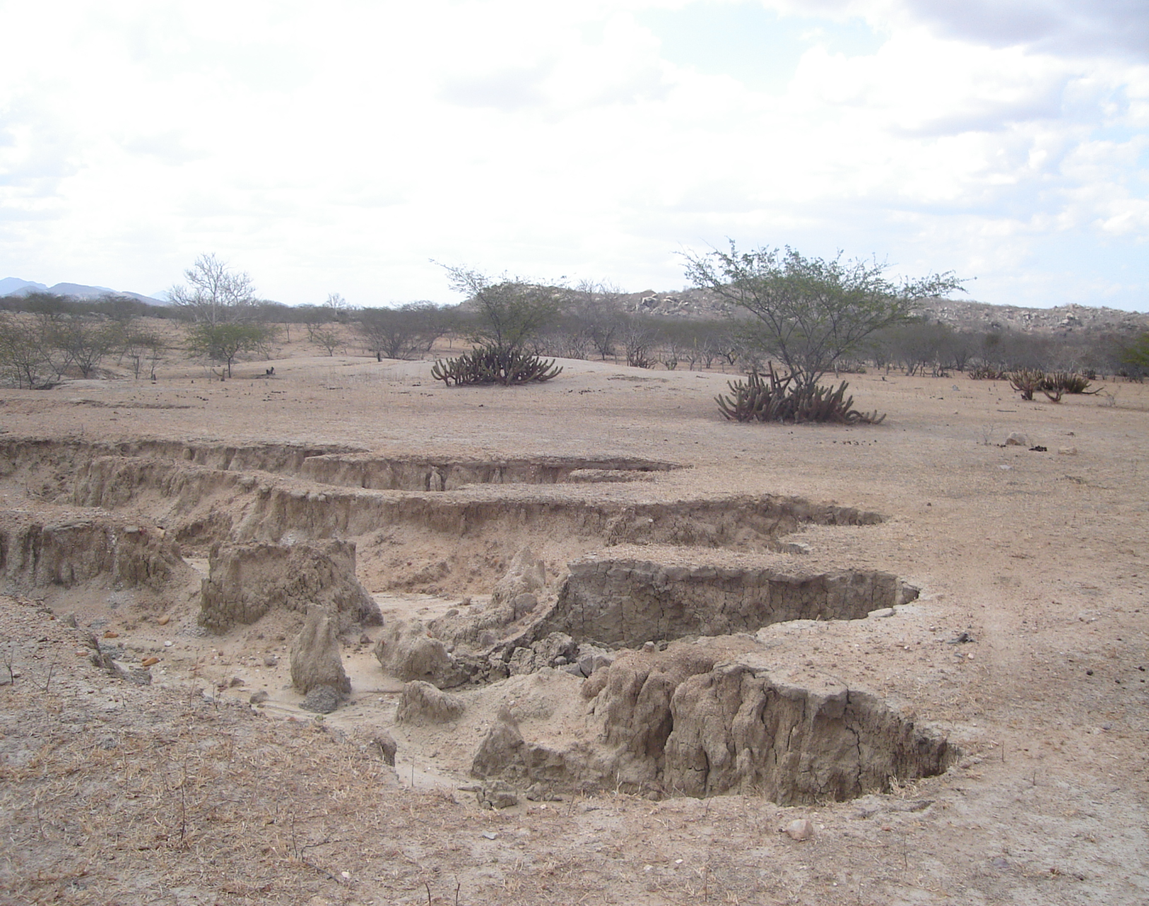

Slide 11
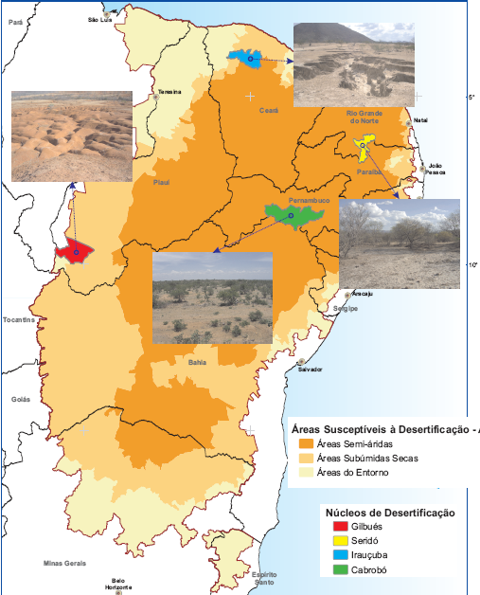
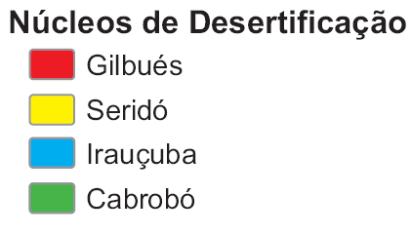
NÚCLEOS DE
DESERTIFICAÇÃO
5.912 km²
2.792 km²
4.101 km²
8.573 km²
21.380 km²

Slide 12
Aumento das perdas econômicas
As perdas econômicas podem chegar a U$ 5 bilhões por
ano, devido à desertificação
Diminuição da produção agrícola
Perda da biodiversidade
(patrimônio genético)
Mudanças Climáticas
Degradação dos solos
Diminuição das áreas agricultáveis
(perdas de solo e salinização)
Aumento da pobreza
Aumento migratório
1 milhão de pessoas deixaram as áreas rurais nas ASD entre 1991 e 2000

Slide 13
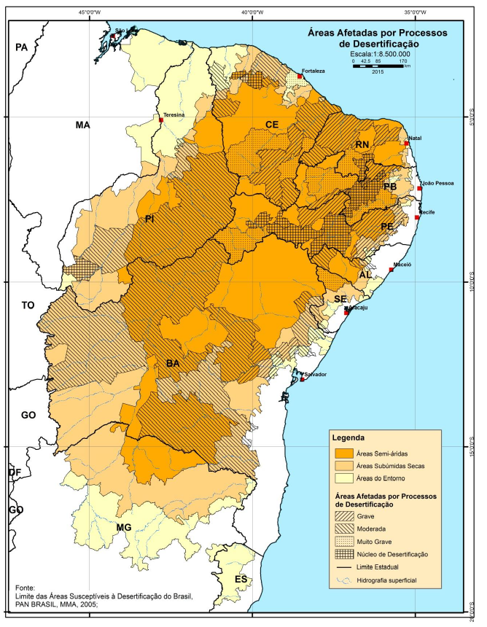

Slide 14
Oferta de energia por fonte (%) no mundo e Brasil
Oferta de energia por fonte (%)
Fontes | Mundo | Brasil
Petróleo e derivados | 35,5 | 28,6
Carvão mineral | 29,8 | 5,5
Gás natural | 20,2 | 1,9
Hidreletricidade | 6,6 | 35,1
Nuclear | 5,4 | 0,1
Lenha/carvão vegetal | 2,5 | 16,5
Derivados de cana-de-açúcar | - | 9,6
Fonte : Revista Tempo e presença Nº 261 (sd).

Slide 15
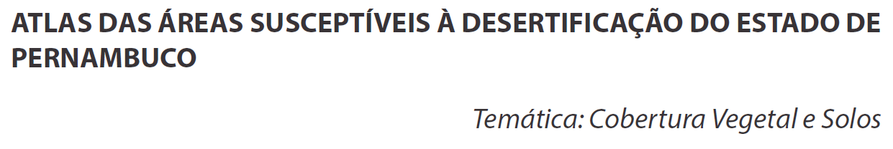

Slide 16
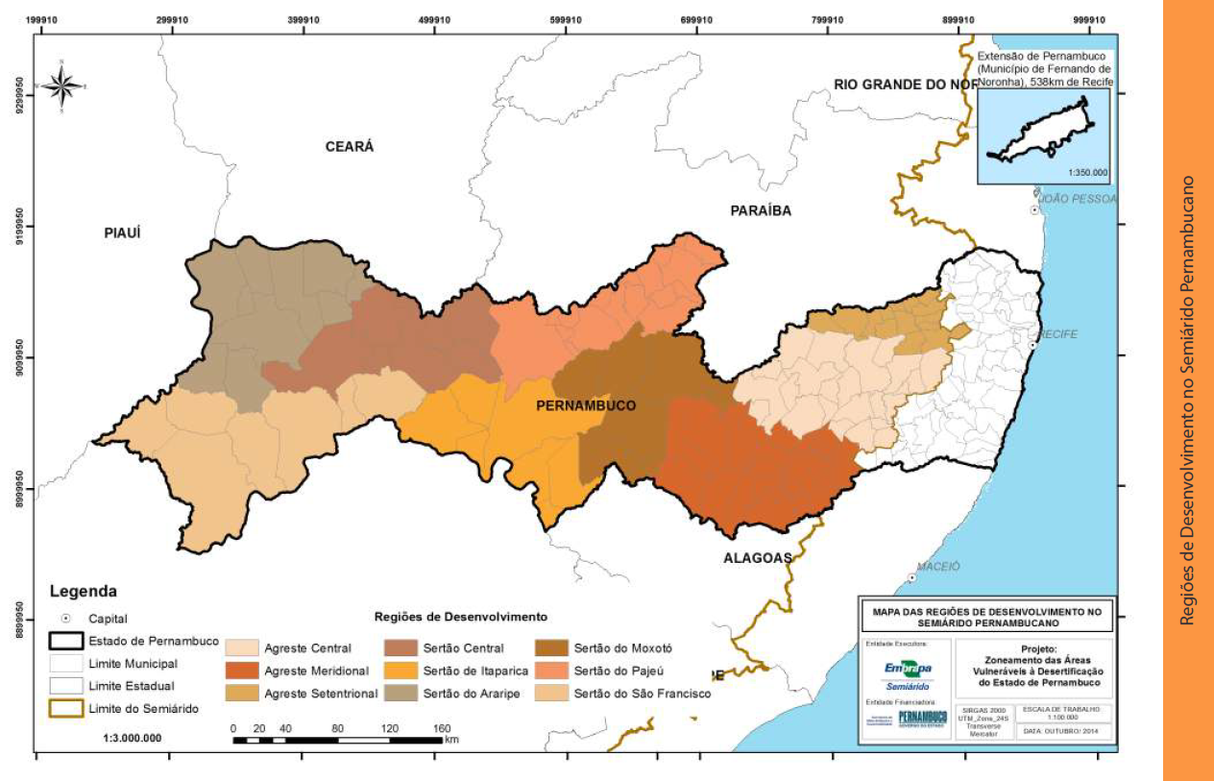

Slide 17
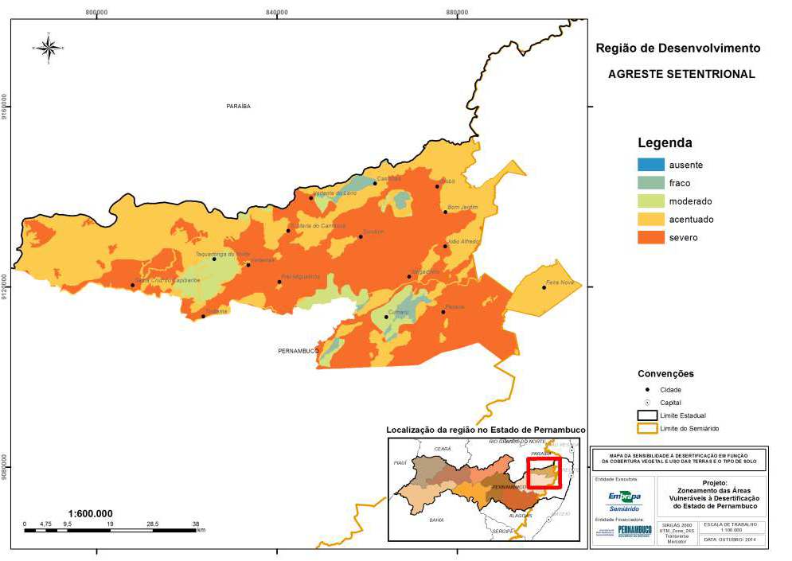

Slide 18

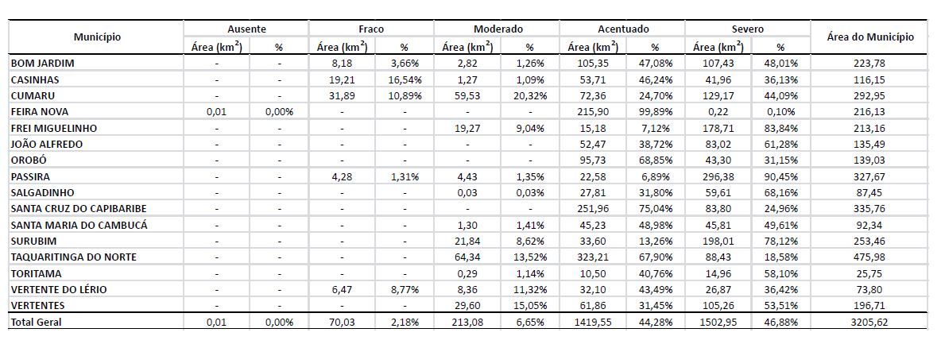

Slide 19
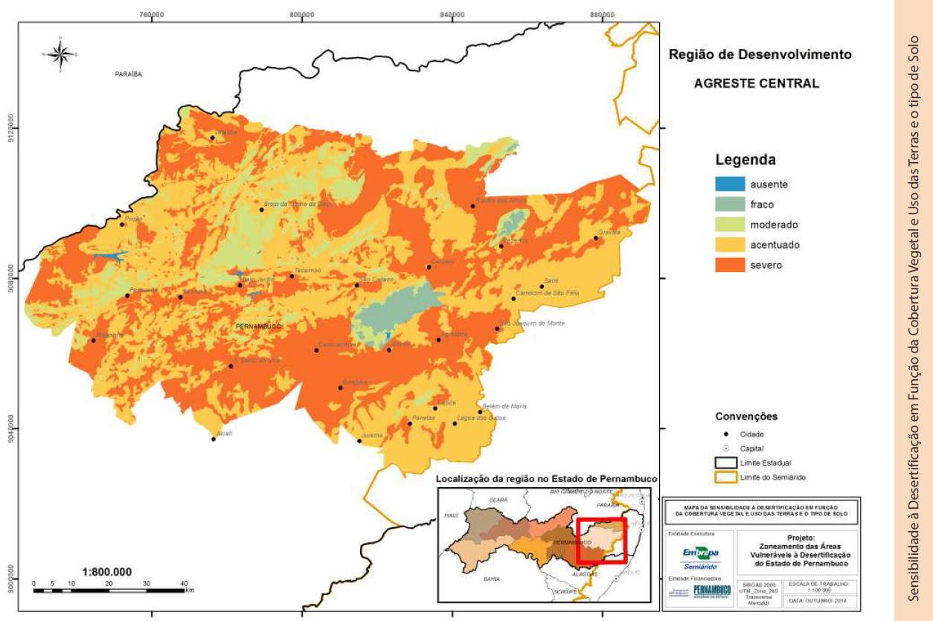

Slide 20

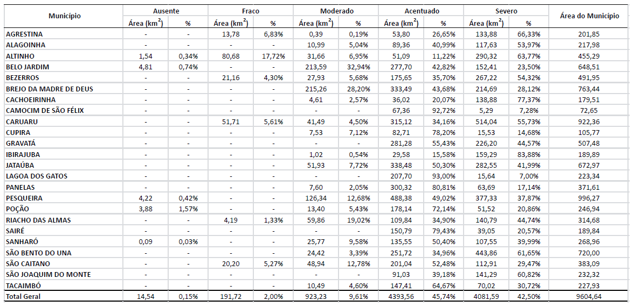

Slide 21
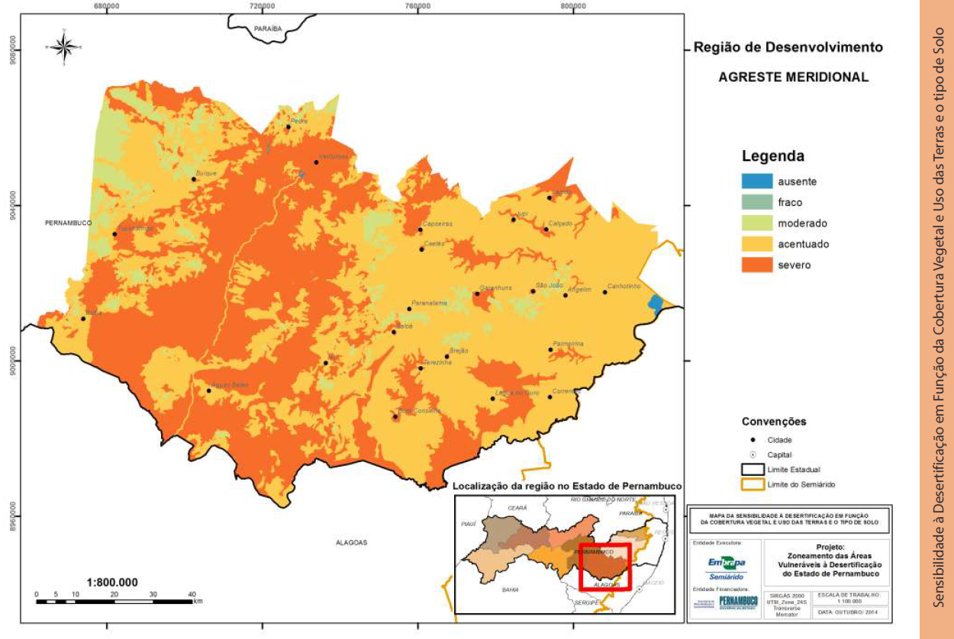

Slide 22

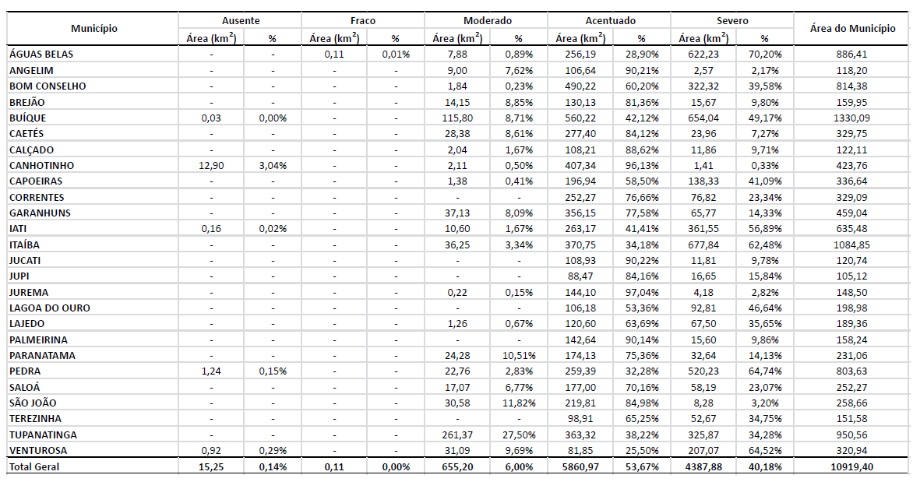

Slide 23
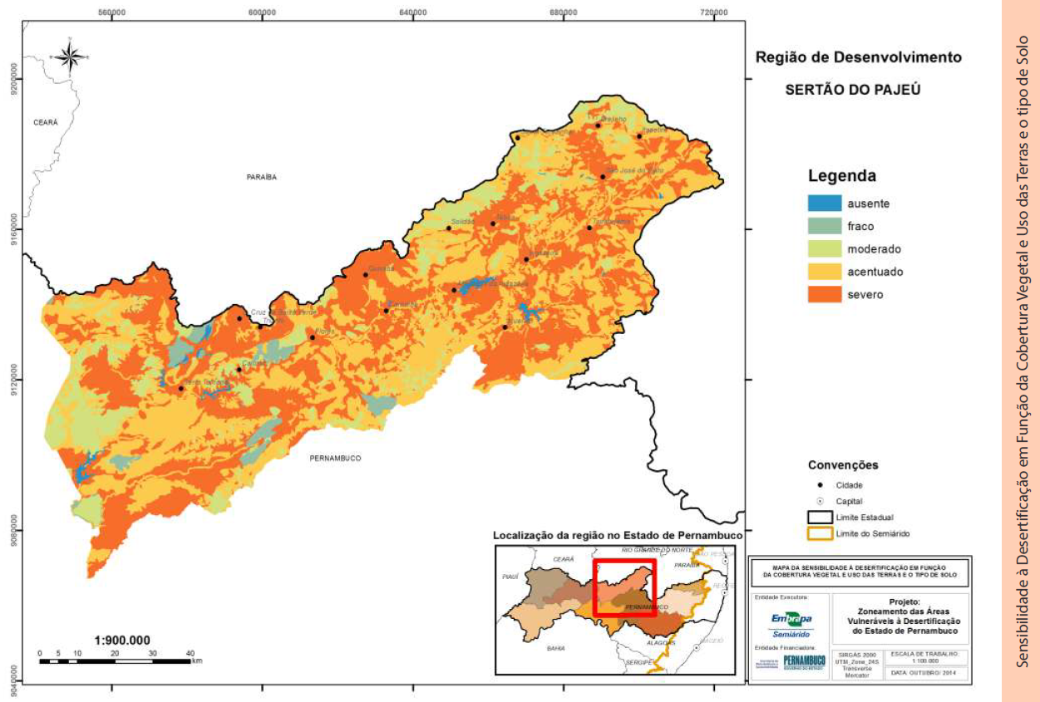

Slide 24

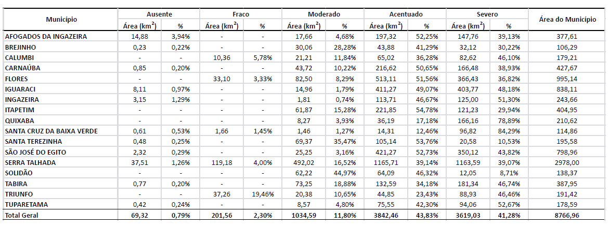

Slide 25
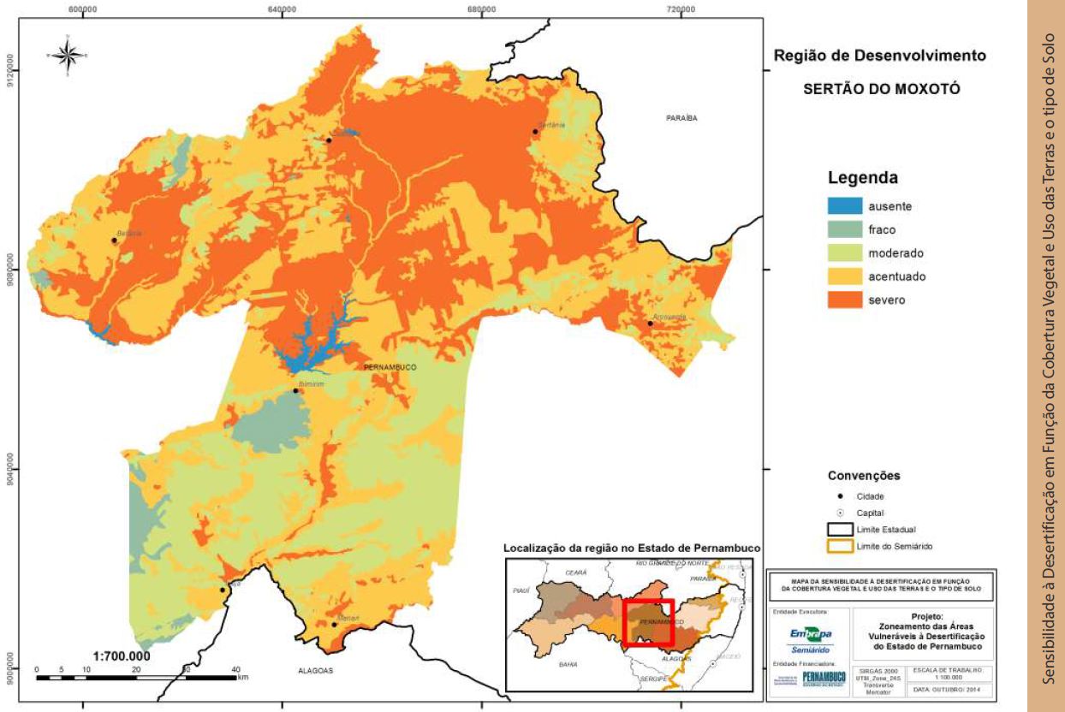

Slide 26

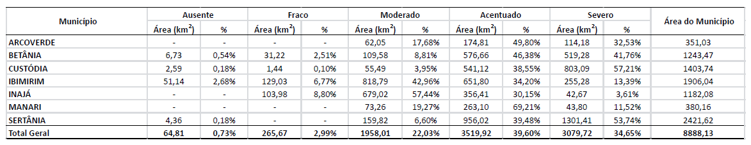

Slide 27
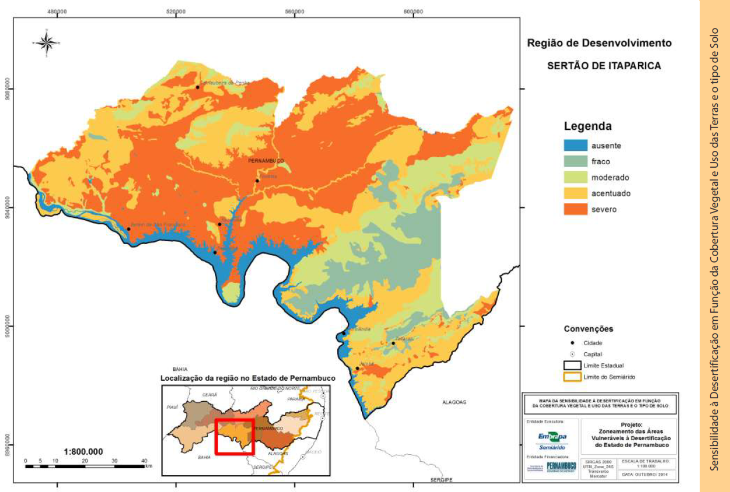

Slide 28

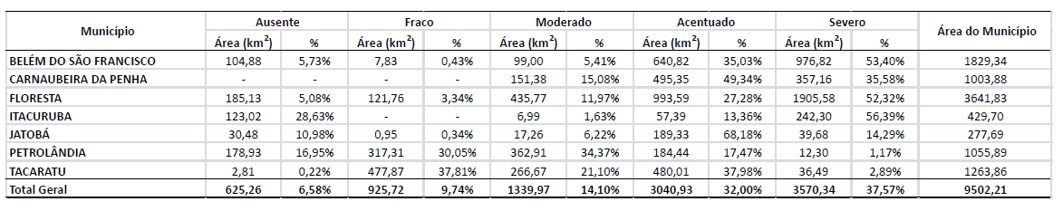

Slide 29
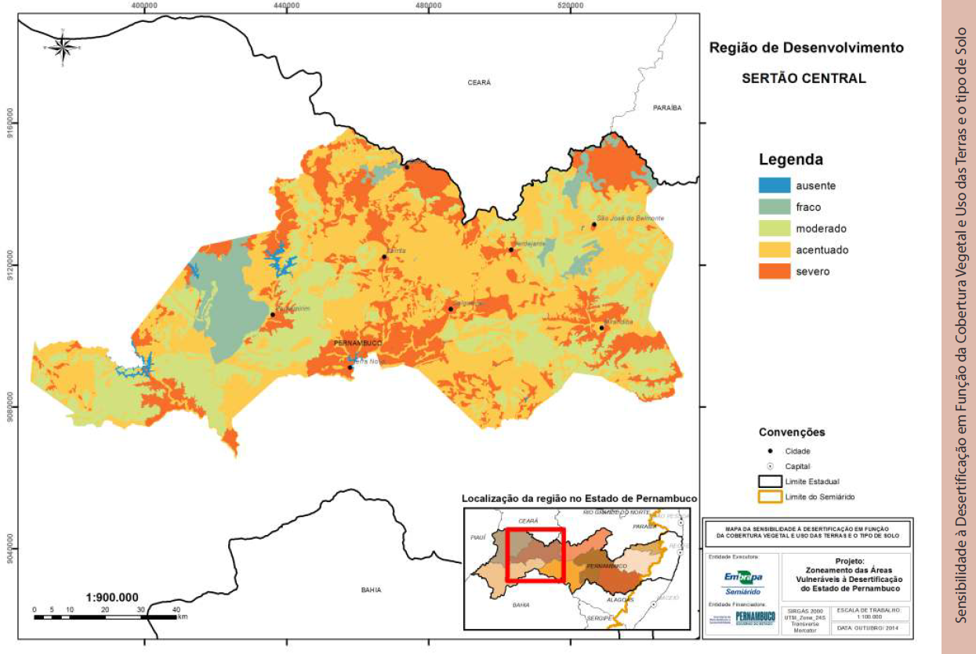

Slide 30

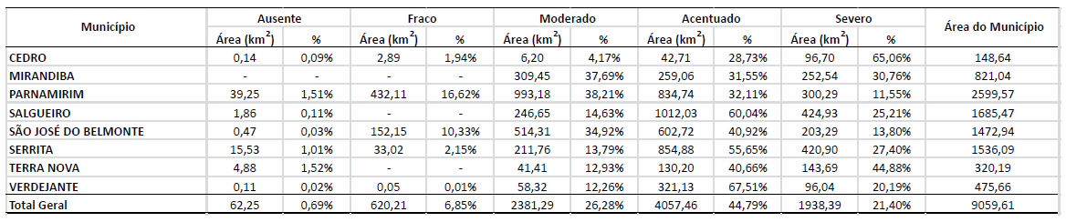

Slide 31
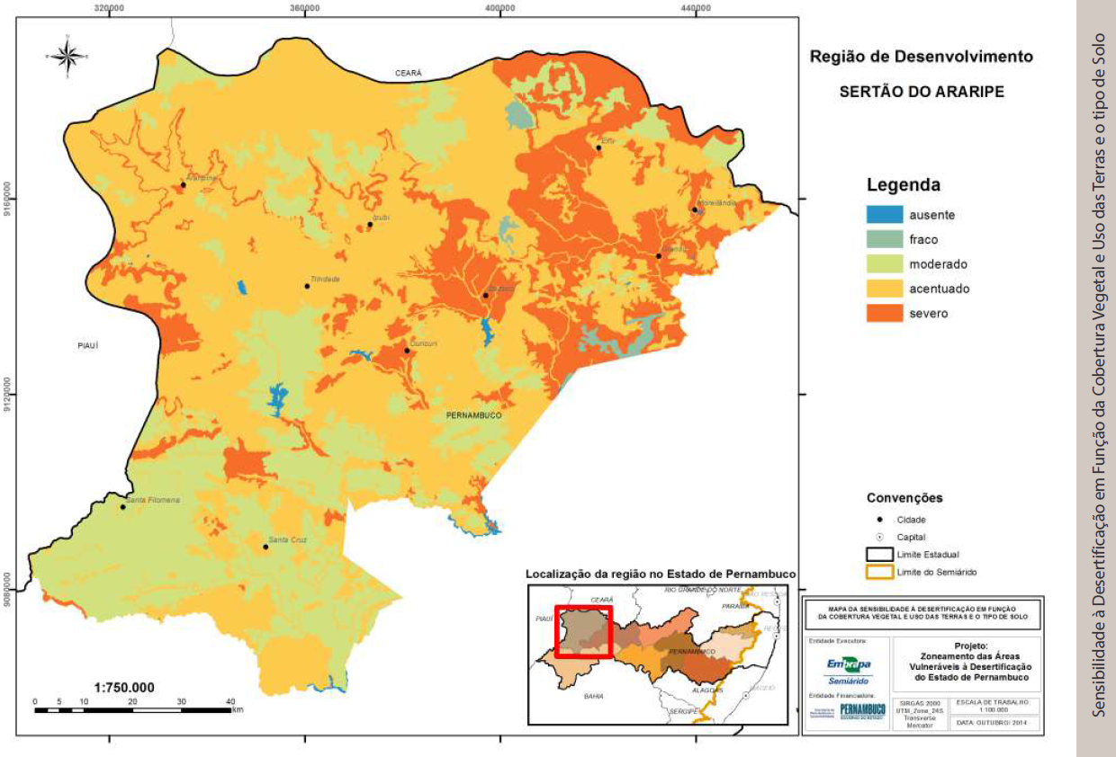

Slide 32

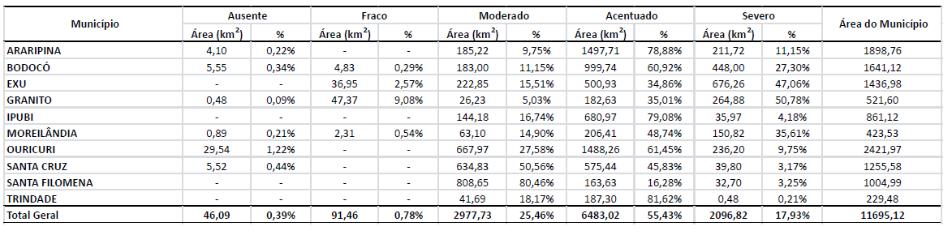

Slide 33
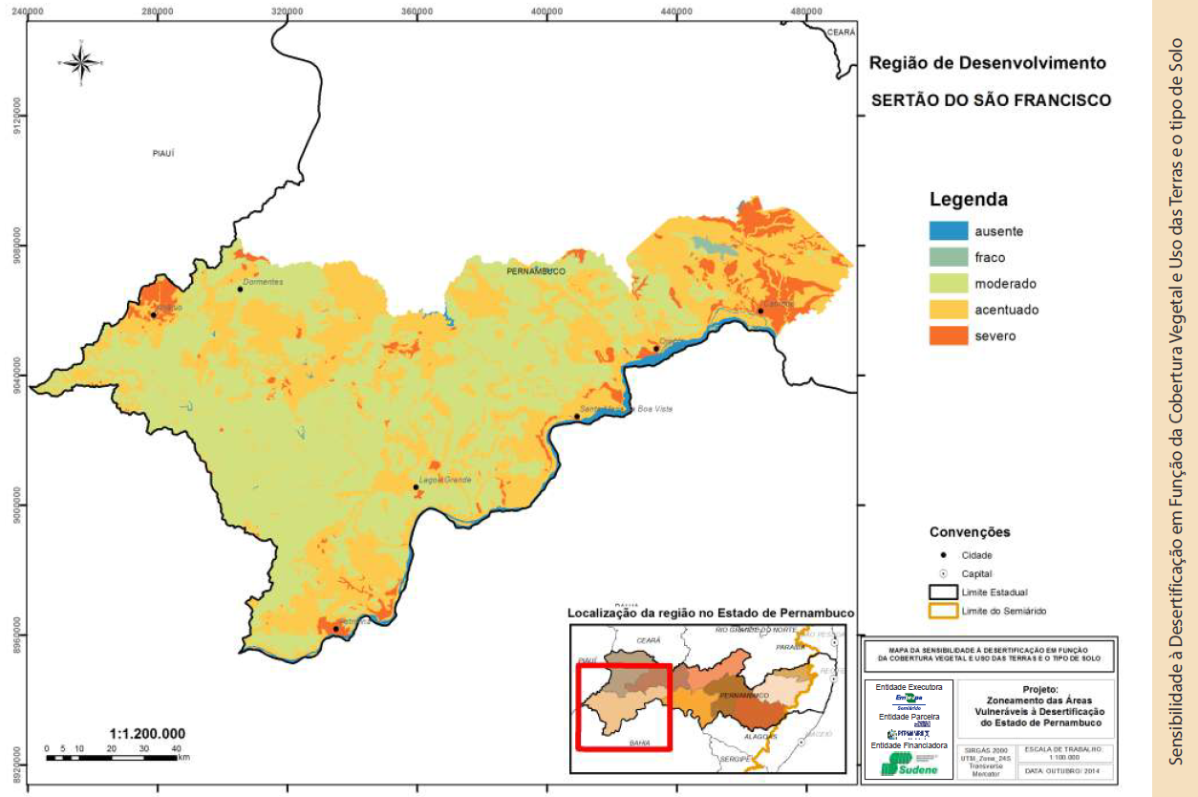

Slide 34

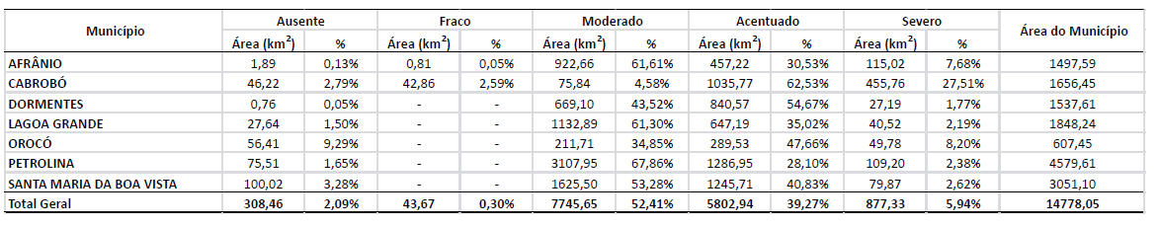

Slide 35
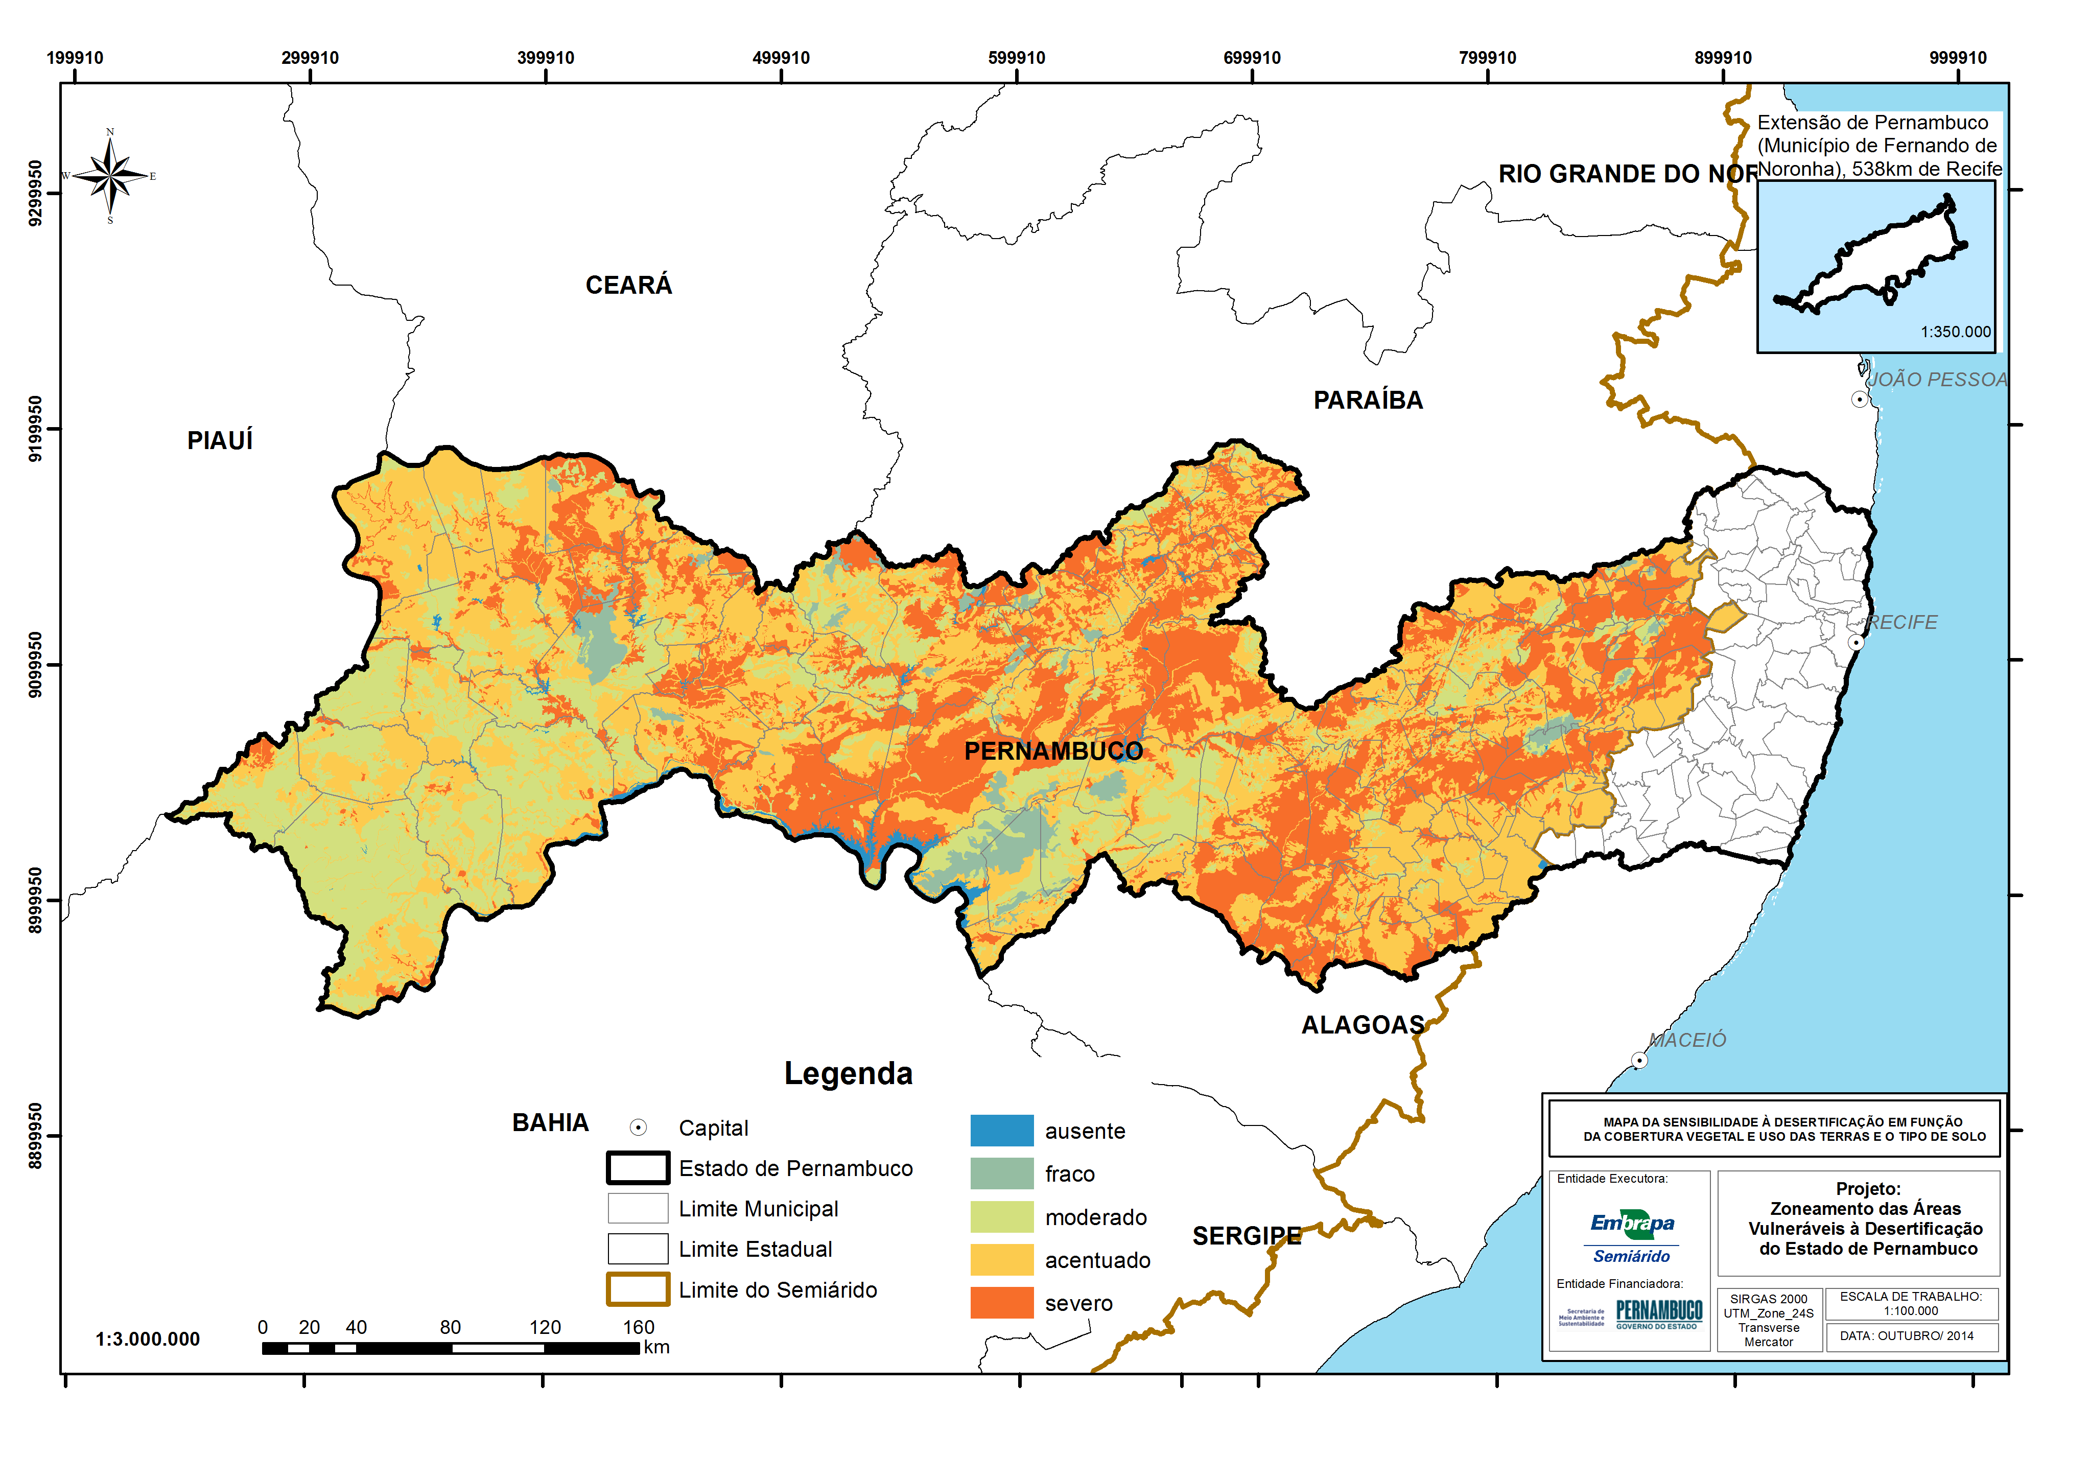

Slide 36
PERNAMBUCO EM NÚMEROS

Slide 37
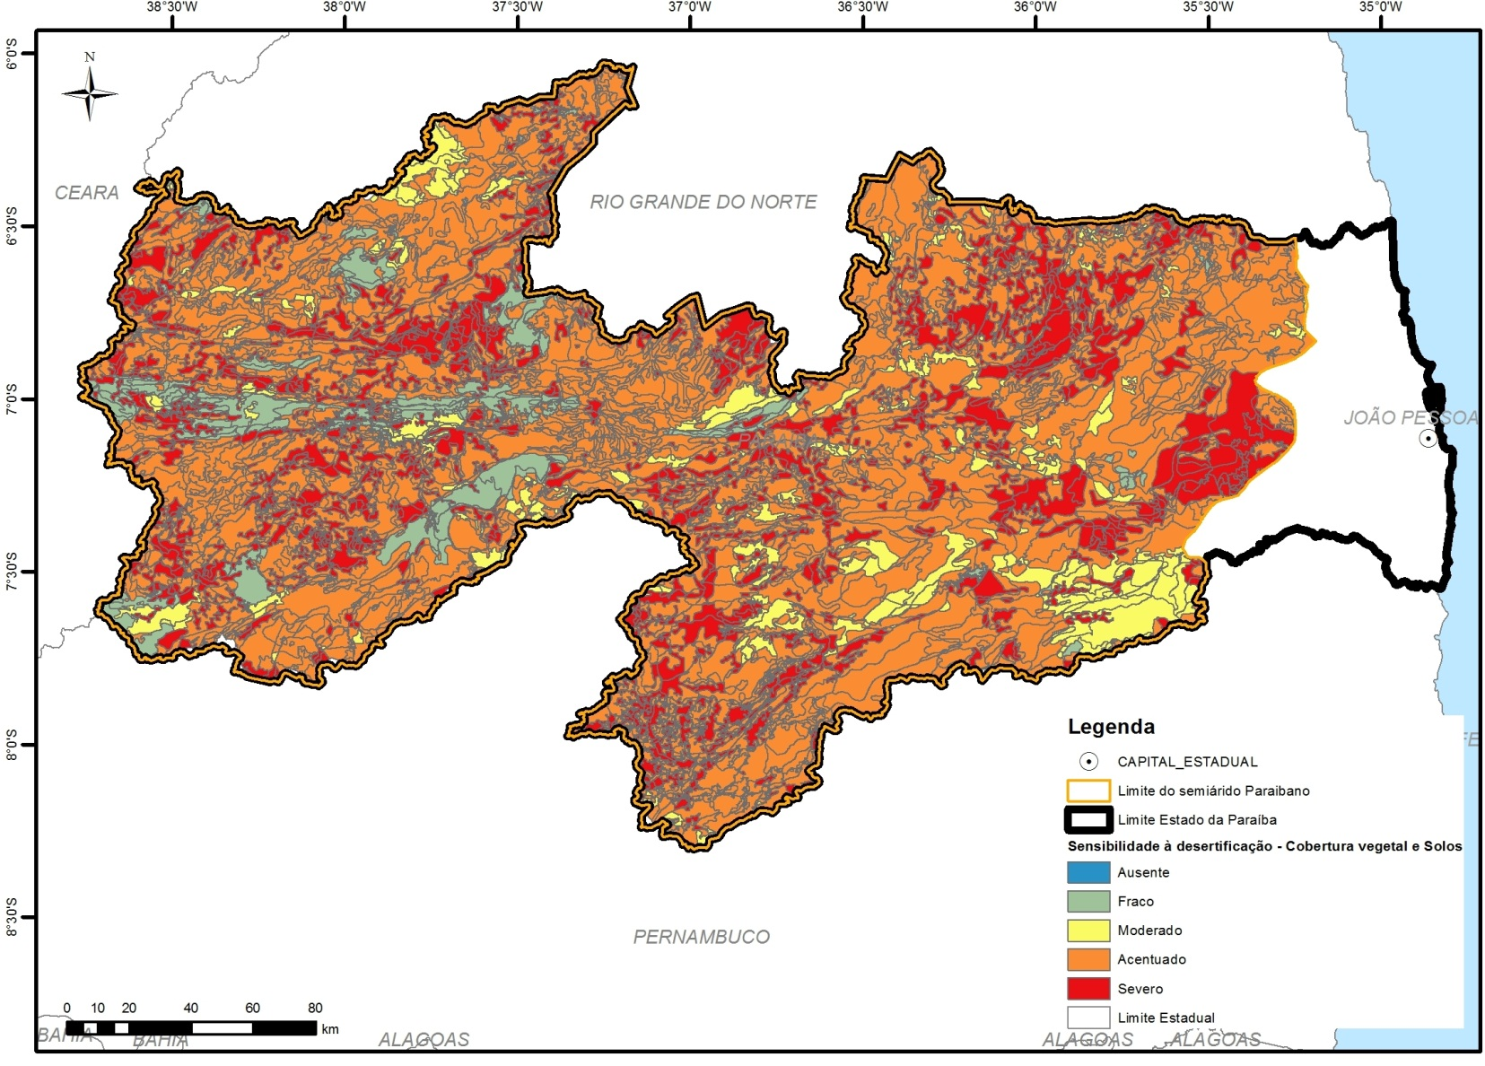
Mapa da Sensibilidade à desertificação com base no cruzamento das bases da Cobertura Vegetal e das Classes de Solos do Semiárido paraibano.

Slide 38
A PARAÍBA EM NÚMEROS
NÍVEL DE SUSCEPTIBILIDADE | ÁREA (HA) | %
AUSENTE | 19,65 | -
FRACO | 281.096,46 | 5,76
MODERADO | 409.346,21 | 8,39
ACENTUADO | 3.048.319,95 | 62,48
SEVERO | 1.139.717,73 | 23,36
TOTAL | 4.878.500,00 | 100,00

Slide 39
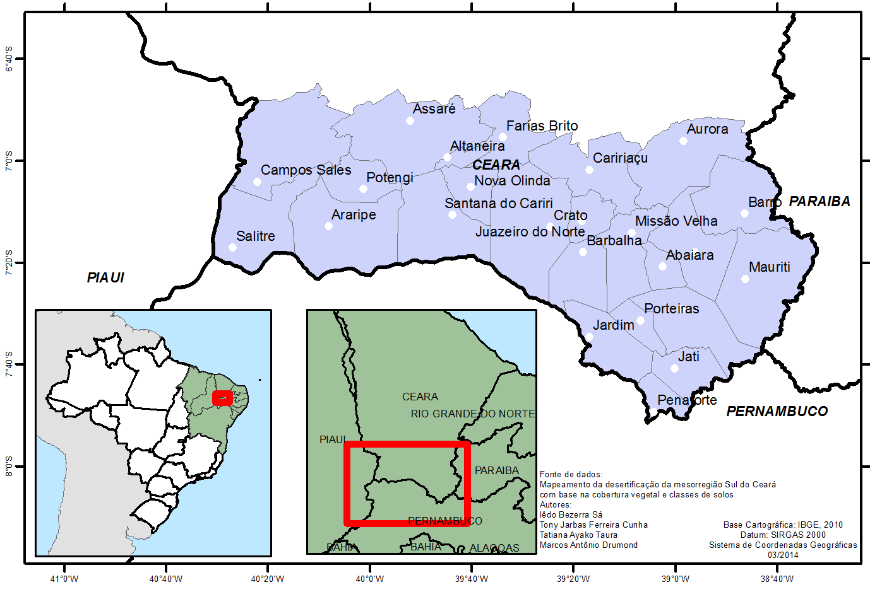
REGIÃO: SUL DO CEARÁ

Slide 40
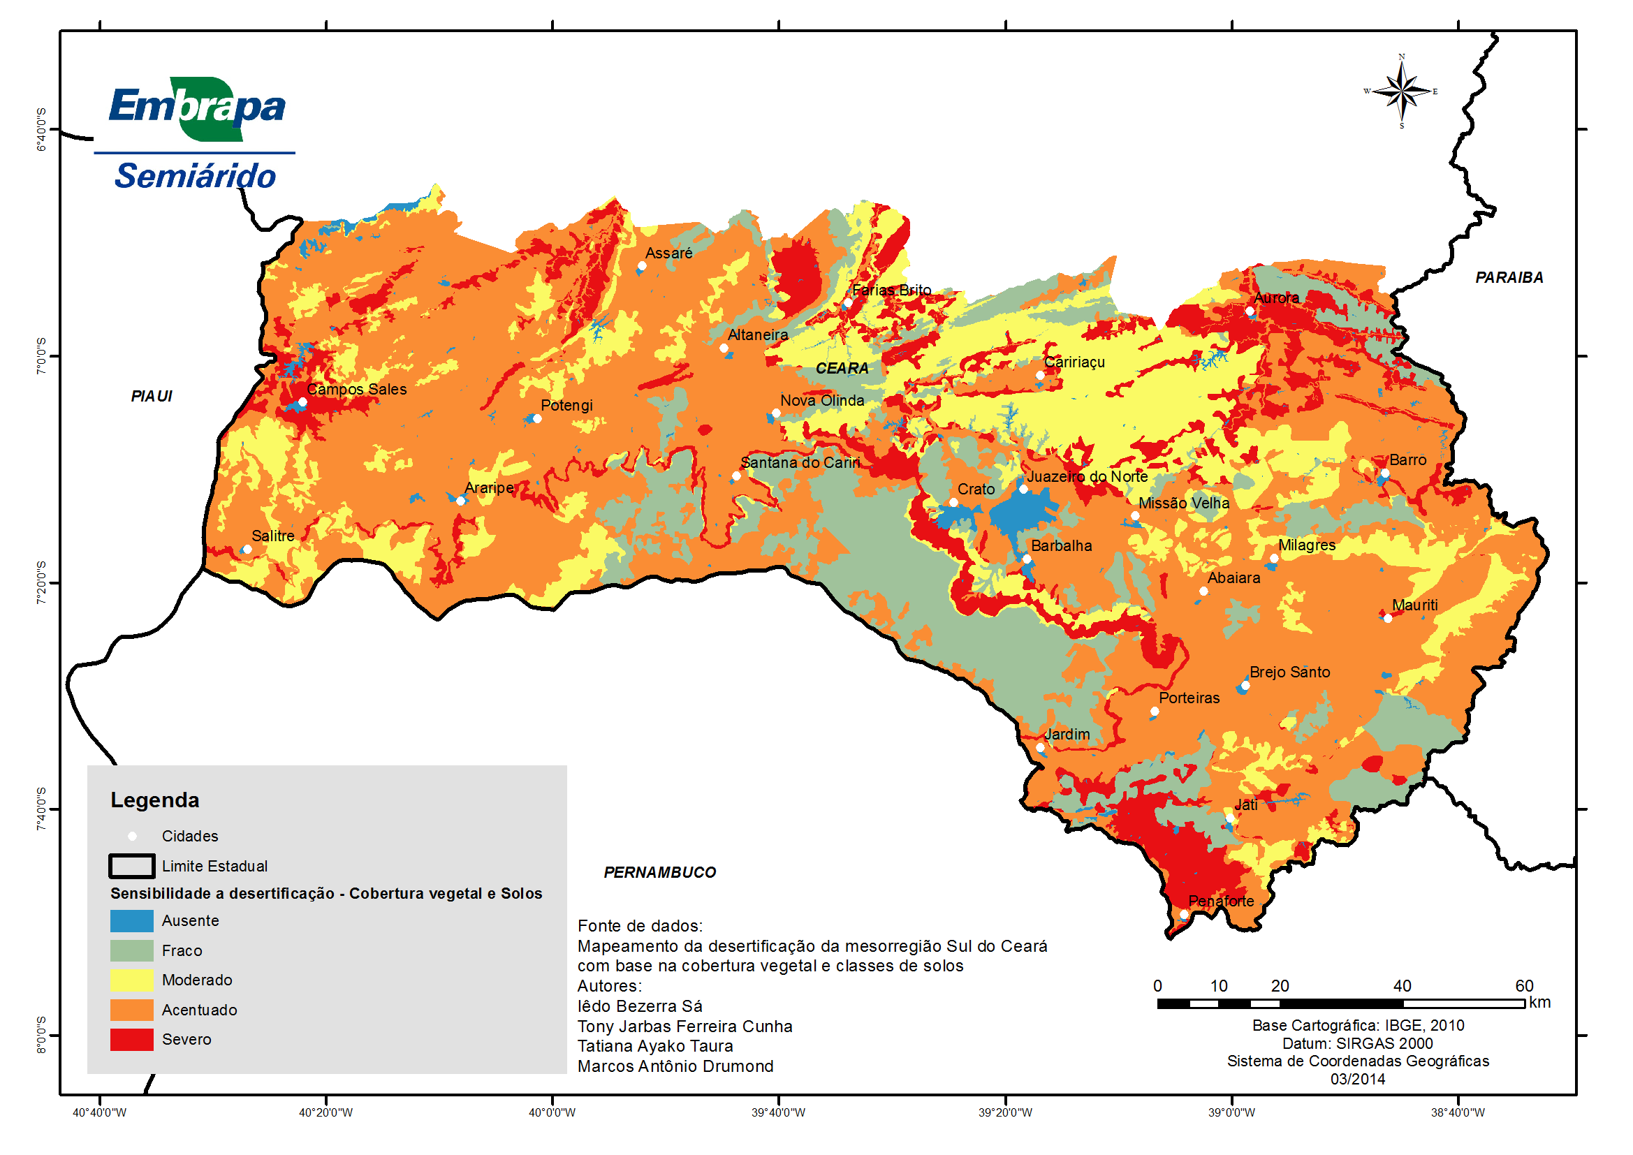

Slide 41
A REGIÃO SUL DO CEARÁ EM NÚMEROS
NÍVEL DE SUSCEPTIBILIDADE | VEGETAÇÃO | (%) | SOLOS | (%) | ANÁLISE CONJUNTA | (%)
AUSENTE | 580,90 | 4,01 | 171,62 | 1,19 | 211,93 | 1,46
FRACO | 3.241,17 | 22,37 | 4.754,09 | 32,95 | 2.196,85 | 15,16
MODERADO | 2.965,71 | 20,47 | 592,83 | 4,11 | 2.731,91 | 18,86
ACENTUADO | 31,87 | 0,22 | 8.377,24 | 57,64 | 7.651,82 | 52,81
SEVERO | 7.668,96 | 52,93 | 592,83 | 4,11 | 1.696,10 | 11,71
TOTAL |  |  |  |  | 14.488,61 | 100,00

Slide 42
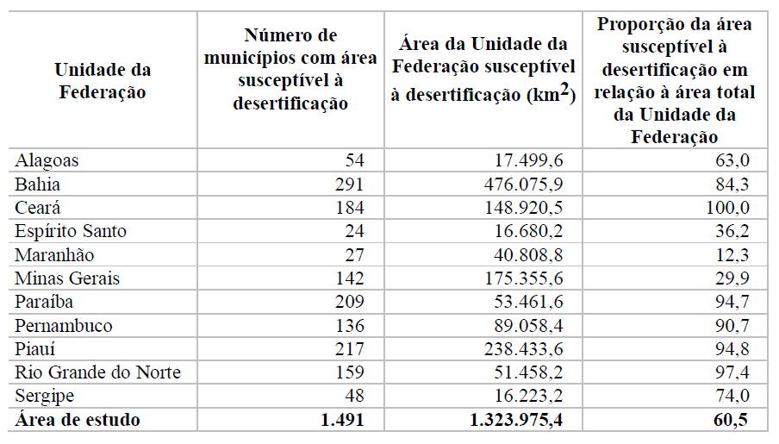
Número de municípios e extensão territorial por Unidade da Federação das áreas susceptíveis à desertificação no Brasil

Slide 43
Oferta de energia por fonte (%) no mundo e Brasil
Oferta de energia por fonte (%)
Fontes | Mundo | Brasil
Petróleo e derivados | 35,5 | 28,6
Carvão mineral | 29,8 | 5,5
Gás natural | 20,2 | 1,9
Hidreletricidade | 6,6 | 35,1
Nuclear | 5,4 | 0,1
Lenha/carvão vegetal | 2,5 | 16,5
Derivados de cana-de-açúcar | - | 9,6
Fonte : Revista Tempo e presença Nº 261 (sd).

Slide 44
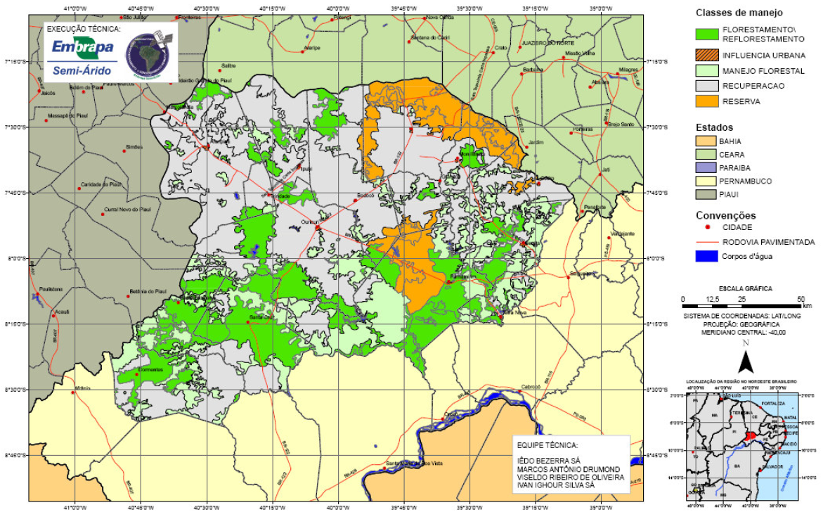

Slide 45
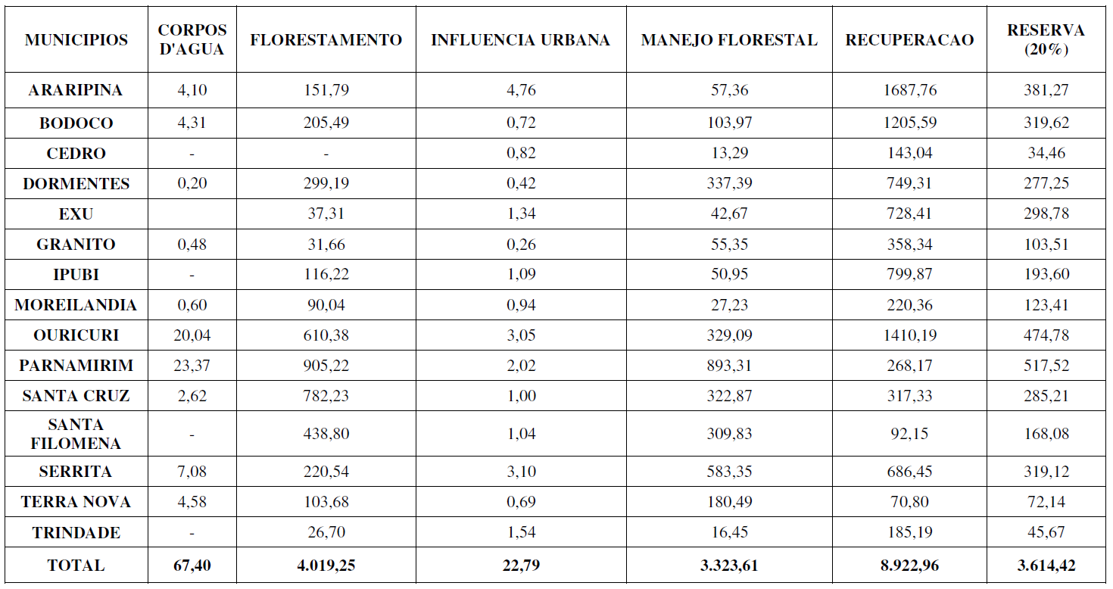

Slide 46
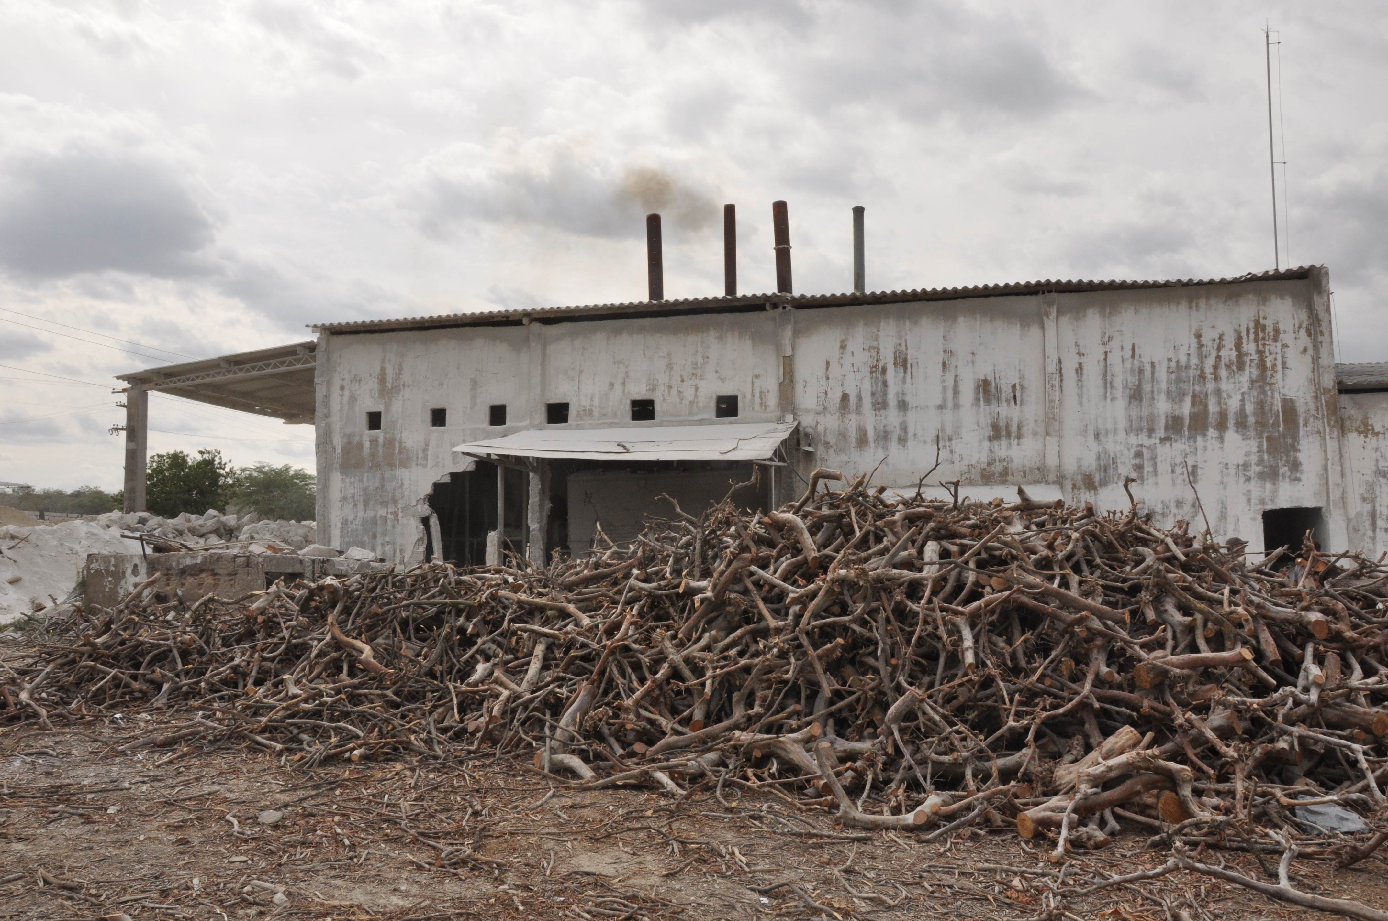

Slide 47
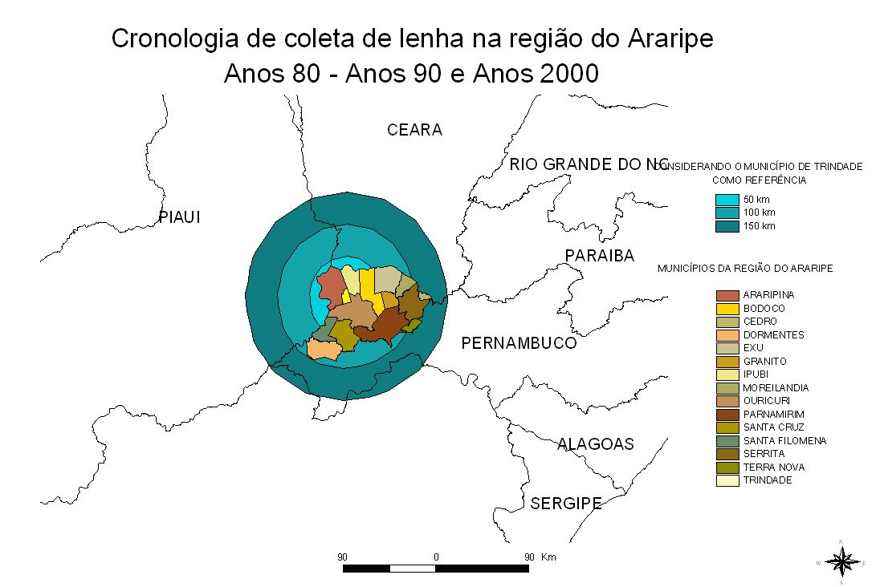

Slide 48
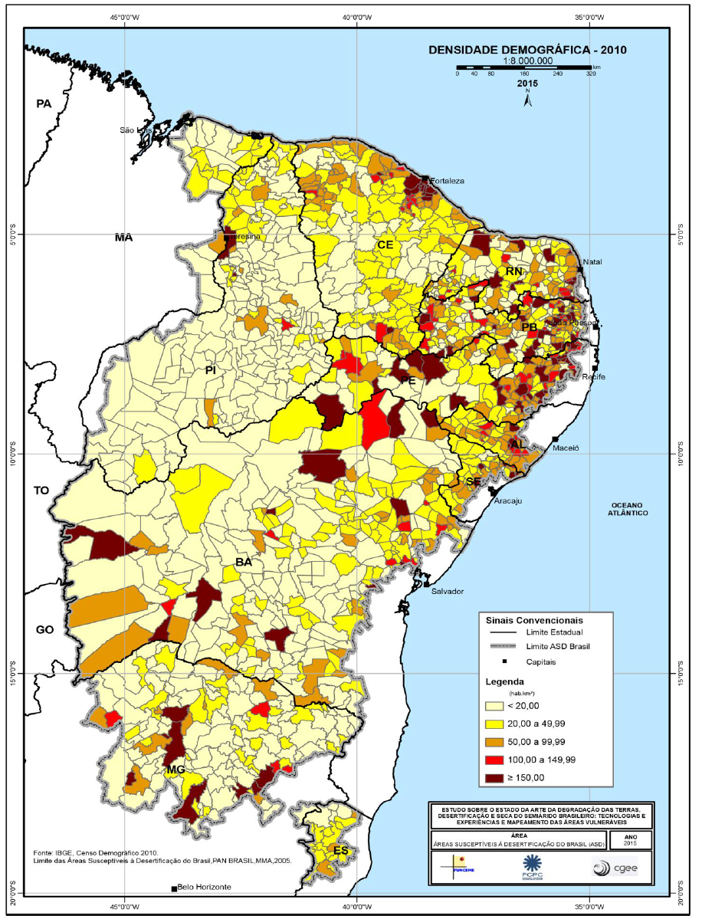

Slide 49
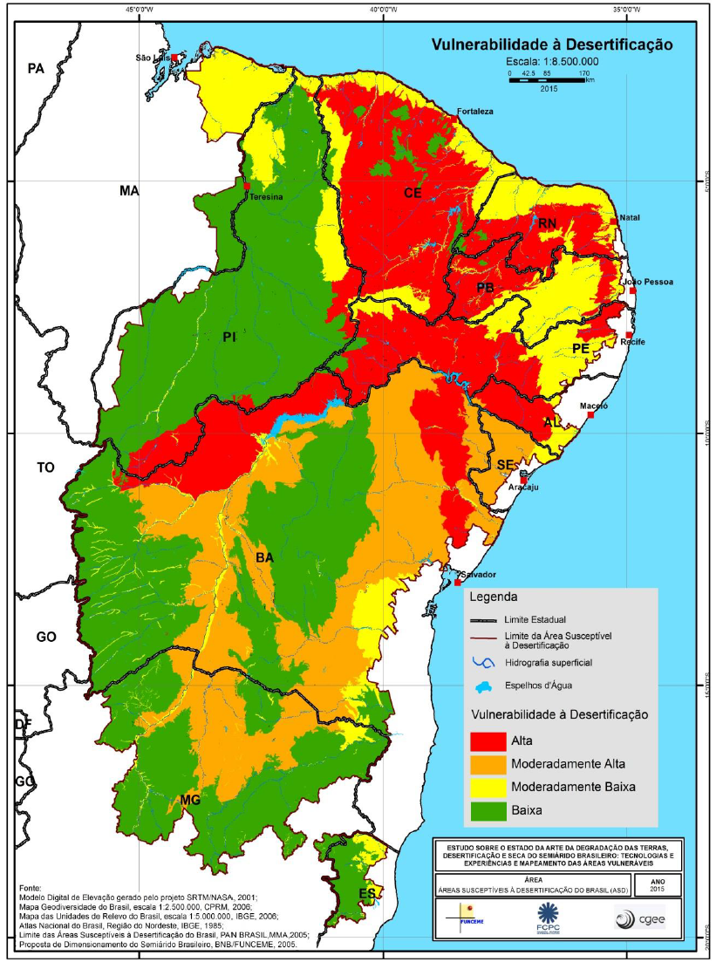

Slide 50
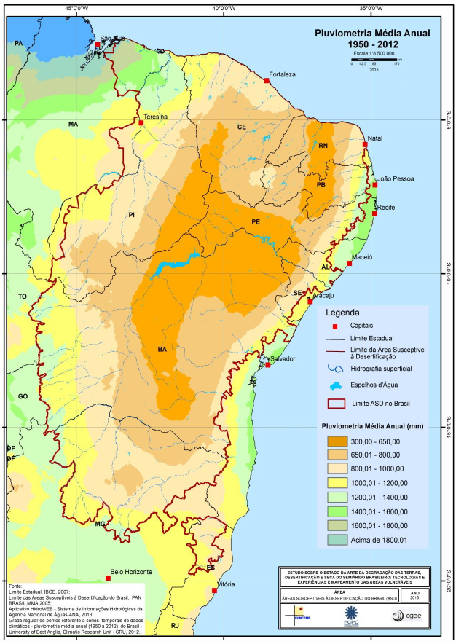

Slide 51
Política de combate à desertificação é aprovada na CMA e vai ao Plenário
Proposta que cria a Política Nacional de Combate à Desertificação e Mitigação dos Efeitos da Seca foi aprovada nesta terça-feira (7) na Comissão de Meio Ambiente, Defesa do Consumidor e Fiscalização e Controle (CMA). A matéria segue para deliberação final em Plenário.
Relator, senador Otto Alencar - PSD-BA

